Slide 1
Data dan Komputer Communikasi William Stalling
Edisi 7
BAB 11
Transfer Mode Asynchronous

Slide 2
Arsitekture Protocol
Persamaan antara ATM dan paket switching
  Pengiriman data berbentuk discrete chunks
  Berbagai koneksi logikal melalui satu interface fisik
Dalam aliran ATM disetiap koneksi logikalnya berupa paket yang memiliki ukuran tetap yang disebut cells
Minimal error dan flow control
  Mengurangi overhead
Data rates (layer physical) 25.6Mbps sampai 622.08Mbps

Slide 3
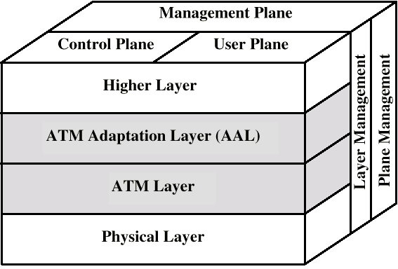
Arsitekture Protocol (diag)

Slide 4
Reference Model Planes
User plane
  Disediakan untuk informasi transfer user
Control plane
  Panggilan dan kontol koneksi
Management plane
  Plane management
    Seluruh fungsi sistem
  Layer management
    Resources dan parameters in protocol entities

Slide 5
ATM Logical Connections
Virtual channel connections (VCC)
Analogous to virtual circuit in X.25
Basic unit of switching
Antara dua end users
Full duplex
Fixed size cells
Data, user-network exchange (control) and network-network exchange (network management and routing)
Virtual path connection (VPC)
  Bundle of VCC with same end points

Slide 6
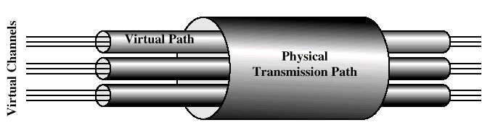
Hubungan koneksi ATM

Slide 7
Keuntungan dari Virtual Paths
Arsitekture jaringan yang dipermudah
Meningakatkan performance jaringan dan reliability
Pengurangan proses
Waktu setup koneksi yang pendek
Enhanced network services

Slide 8
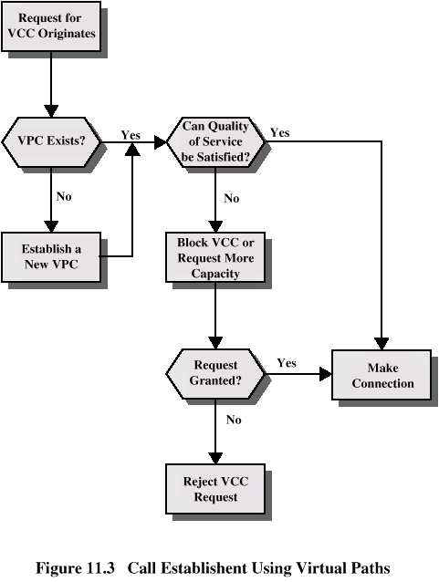
Membangun panggilan
Menggunakan
VPs

Slide 9
Penggunaan koneksi Virtual Channel
Antara end users
  End to end user data
  Sinyal Control
  VPC menyediakan kapasitas menyeluruh
    Organisasi VCC dilakukan oleh user
Antara end user dan jaringan
  Control signaling
Antara entitas jaringan
  Network traffic management
  Routing

Slide 10
Karakteristik VP/VC
Kualitas dari service
Switched dan semi-permanent channel connections
Integritas call sequence
Negosiasi parameter lalu lintas dan usage monitoring
Hanya VPC
  Pengenalan Virtual channel dilarang dalam VPC

Slide 11
Control Signaling - VCC
Dilakukan dalam koneksi yang terpisah
Semi-permanent VCC
Meta-signaling channel
  Digunakan sebagai saluran sinyal kontrol permanen
User to network signaling virtual channel
  Untuk control signaling
  Digunakan untuk set up VCCs untuk membawa data user
User to user signaling virtual channel
  Didalam VPC yang belum dibangun
  Digunakan oleh dua end users tanpaintervensi jaringan untuk membangun dan membebaskan user to user VCC

Slide 12
Kontrol Signaling - VPC
Semi-permanent
Customer controlled
Network controlled

Slide 13
Cell ATM Cells
Ukuran tetap
5 octet header
48 octet informasi field
Cell kecil mengurangi delay antrian cell yang berprioritas tinggi
Cell kecil dapat di switch lebih effisien
Lebih mudah untuk mengimplementasikan switching dari cell kecil dalam hardware

Slide 14
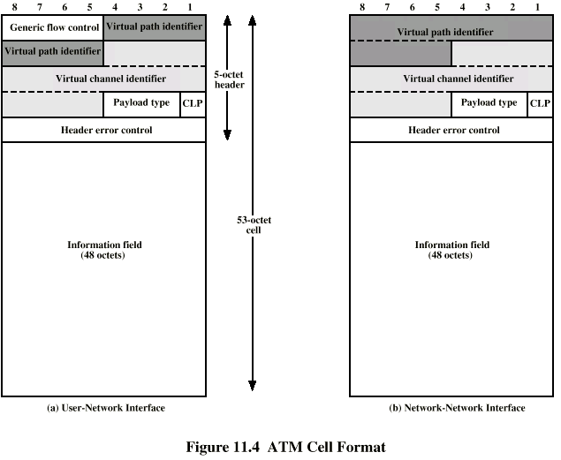
Format cell ATM

Slide 15
Format Header
Generic flow control
  Hanya terdapay pada user ampai interface jaringan
  Controls flow hanya ada pada point ini
Virtual path identifier
Virtual channel identifier
Payload type
  e.g. info user atau manajemen jaringan
Cell loss priority
Header error control

Slide 16
Generic Flow Control (GFC)
Kontrol traffic flow pada user dampai interface jaringan untuk meredakan short term overload
Dua set prosedur
  Uncontrolled transmission
  Controlled transmission
Adalah setiap koneksi walaupun merupakan subject to flow control atau tidak
Subject to flow control
  Mungkin satu grup (A) default
  Mungkin dua grup (A and B)
Flow control adalah dari subscriber to network
  Dikontrol oleh network side

Slide 17
Single Group of Connections (1)
Terminal equipment (TE) menginisialisasi dua variabel
  TRANSMIT flag to 1
  GO_CNTR (credit counter) to 0
Jika TRANSMIT=1 cell pada koneksi yang tidak terkontrol mungkin dapat terkirim kapan saja
Jika TRANSMIT=0 tidak ada sell yang dikirim (pada koneksi yang terkontrol maupun tidak)
Jika diterima HALT , TRANSMIT set pada 0 and tetp bernilai 0 sampai NO_HALT

Slide 18
Single Group of Connections (2)
Jika TRANSMIT=1 dan tidak ada sell yang dikirim apda sembarang koneksi yang tidak terkontrol (uncontrolled connection):
  If GO_CNTR>0, TE mungkin mengirimakan sell pada koneksi yang terkontrol
    Cell marked as being on controlled connection
    GO_CNTR decremented
  Jika GO_CNTR=0, TE munkin tidak mengirim pada koneksi yang terkontrol
TE sets GO_CNTR to GO_VALUE sejak menerima SET signal
  Null signal tidak memiliki effek

Slide 19
Kegunan dari HALT
Untuk membatasi effective data rate pada ATM
Should be cyclic
Untuk mengurangi separuh data rate, pengiriman HALT berpengaruh pada 50% of time
Dilakukan sebagai pola yang teratur setiap saat pada koneksi

Slide 20
Dua model Queue
Dua counters
  GO_CNTR_A, GO_VALUE_A,GO_CNTR_B, GO_VALUE_B

Slide 21
Kontrol Error Header
8 bit error control field
Dihitung pada 32 bit sisa pada header
Mengizinkan error correction

Slide 22
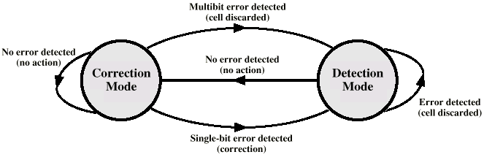
Operasi HEC pada Receiver

Slide 23
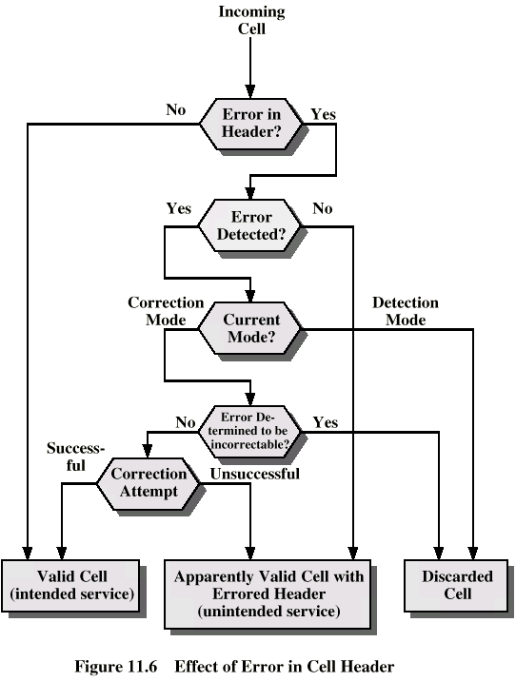
Effek
Error pada
Cell Header

Slide 24
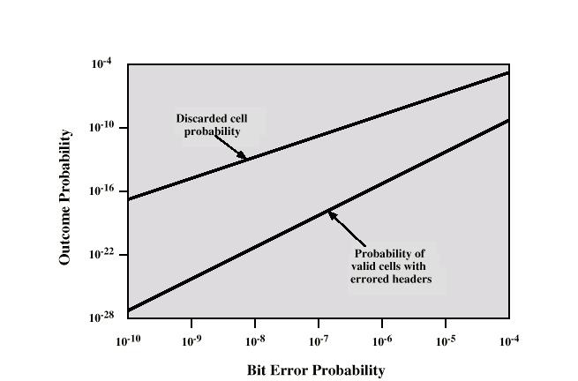
Dampak dari Random Bit Errors pada HEC Performance

Slide 25
Transmission sell ATM
622.08Mbps
155.52Mbps
51.84Mbps
25.6Mbps
Cell Based physical layer
SDH based physical layer

Slide 26
Cell Based Physical Layer
Tidak ada frame yang ditentukan
Stream yang berkelanjutan dari 53 cell octet
Cell delineation based pada header error control field

Slide 27
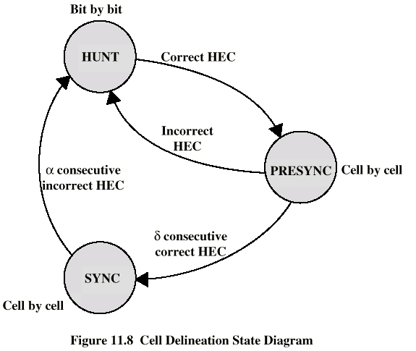
State Diagram Cell Delineation

Slide 28
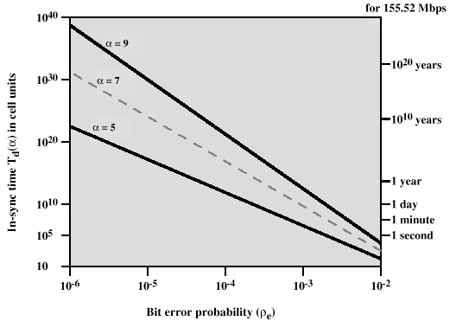
Dampak Random Bit Errors padaCell Delineation Performance

Slide 29
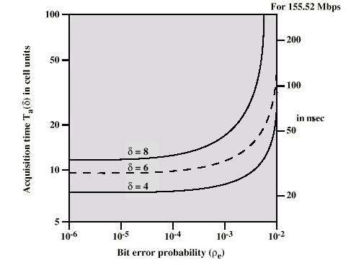
Acquisition Time v Bit Error Rate

Slide 30
SDH Based Physical Layer
Menentukan truktur pada ATM stream
e.g. untuk 155.52Mbps
Menggunakan frame STM-1 (STS-3)
Dapat membawa ATM dan STM payloads
Specific connections can be circuit switched menggunakan channel SDH
Teknik SDH multiplexing dapat mengkombinasikan beberapa ATM streams

Slide 31
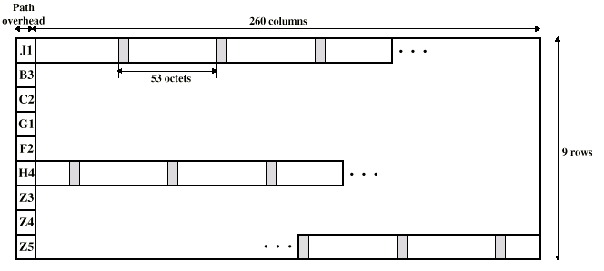
STM-1 Payload untuk SDH-Based ATM Cell Transmission

Slide 32
Kategori service ATM
Real time
  Constant bit rate (CBR)
  Real time variable bit rate (rt-VBR)
Non-real time
  Non-real time variable bit rate (nrt-VBR)
  Available bit rate (ABR)
  Unspecified bit rate (UBR)
  Guaranteed frame rate (GFR)

Slide 33
Real Time Services
banyaknya delay
Variasi delay (jitter)

Slide 34
CBR
Data rate berukuran tetap secara terus menerus continuously available
Tight upper bound on delay
Uncompressed audio dan video
  Video conferencing(percakapan melalui video)
  Interactive audio
  A/V distribution and retrieval

Slide 35
rt-VBR
Aplikasi yang sensitif terhadap waktu
  Sangat tergantung pada delay dan variasi delay
Sebuah aplikasi rt-VBR memiliki rate memiliki rate yang berfariasi setiap waktu
Contoh video yang dikomprese.g. compressed video
  Memiliki frame gambar yang berfariasi ukurannya
  Aslinya (tidak dikompres) memiliki frame rate tetap
  Begitu pula pada data rate
Dapat me-multiplex connections secara statik

Slide 36
nrt-VBR
Mungkin dapat memberikan karakteristik traffic flow yang diharapkan
Memperbaiki QoS dalam loss dan delay
End system specifies:
  Peak cell rate
  Sustainable or average rate
  Measure of how bursty traffic is
Contoh: pemesanan tiket pesawat terbang, tansaksi pada bank

Slide 37
UBR
Dapat mempunyai kapasitas yang lebih besar dari pada yang digunakan oleh CBR dan VBR traffic
  Tidak semua resources dedicated
  Bursty nature of VBR
Untuk aplikasi yang dapat mentolerir cell loss atau variable delays
  Contoh: TCP based traffic
Cells ditransfer berbasis FIFO
Usaha servis terbaik

Slide 38
ABR
Aplikasi menjelaskan peak cell rate (PCR) dan minimum cell rate (MCR)
Resources dialokasikan paling tidak untuk MCR
Kapasitas sisa dibgikan pada semua ARB sources
Contoh: interkoneksi LAN

Slide 39
Guaranteed Frame Rate (GFR)
Didesain untuk mendukung IP backbone subnetworks
Servis yang lebih baik dari pada UBR untuk frame based traffic
  Termasuk IP dan Ethernet
Mengoptimasi handling of frame berdasar lalu lintas dari LAN melalui Router menuju ATM backbone
  Digunkan oleh enterprise, carrier dan ISP networks
  Consolidation dan extension of IP over WAN
ABR Sulit untuk iimplementasikan antara routers pada jaringan ATM
GFR alternatif yang lebih baik pada pengaturan lalu lintas pada Ethernet
  Jaringan diketahui dari paket atau frame nya
  Jika bertbrakan, semua cell dari frame dibatalkan
  Garansi kapasitas minimum
  Frame tambahan dibawa pada frame yang tidak bertabrakan

Slide 40
ATM Adaptation Layer
Mendukung untuk informasi transfer protocol tidak berdasar pada ATM
PCM (suara)
  Assemble bits kedalam cell
  Re-assemble kedalam flow tetap
IP
  Map IP packets kedalam ATM cells
  Fragment IP packets
  Menggunakan LAPF pada ATM untuk menyimpan semua infrastruktur IP

Slide 41
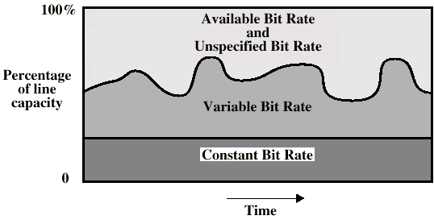
Servis ATM Bit Rate

Slide 42
Adaptation Layer Services
Mengatasi eorror transmisi
Segmentation dan re-assembly
Mengatasi lost dan misinserted cells
Flow control dan timing

Slide 43
Tipe aplikasi yang didukung
Emulasi Circuit
VBR voice dan video
General data service
IP pada ATM
Encapsulasi Multiprotocol pada ATM (MPOA)
  IPX, AppleTalk, DECNET)
Emulasi LAN

Slide 44
Protokol AAL
Convergence sublayer (CS)
  Mendukung untuk aplikasiyang spesifik
  user AAL dimasukkan SAP
Segmentation dan re-assembly sublayer (SAR)
  Packages dan unpacks ibfo yang diterima dari CS kedalam cell
Empat tipe
  Tipe 1
  Tipe 2
  Tipe 3/4
  Tipe 5

Slide 45
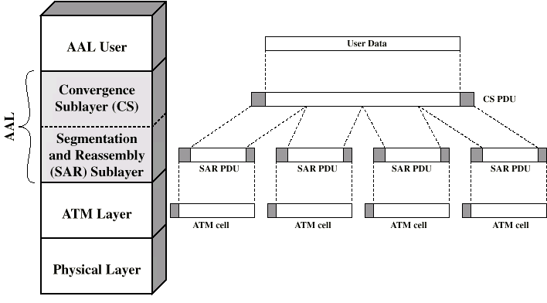
Protokol AAL

Slide 46
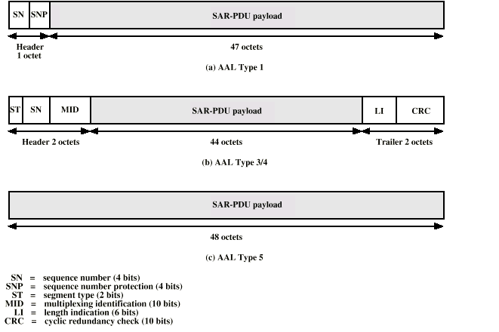
Segmentation dan Reassembly PDU

Slide 47
AAL Tipe 1
CBR source
SAR packs dan unpacks bits
Setipap blok mempunyai nomor yang urut

Slide 48
AAL Tipe 2
VBR
Aplikasi Analog

Slide 49
AAL Tipe 3/4
Connectionless atau connected
Message mode atau stream mode

Slide 50
AAL Tipe 5
Transport ter-Streamlined untuk koneksi berorientasi pada protol yang lebih tinggi

Slide 51
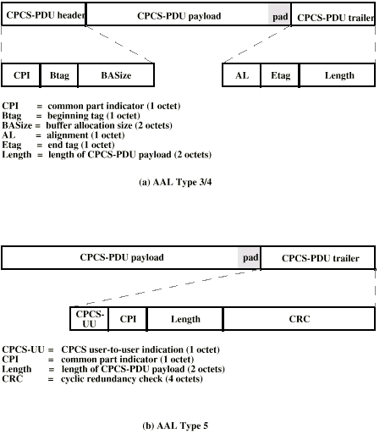
CPCS PDUs

Slide 52
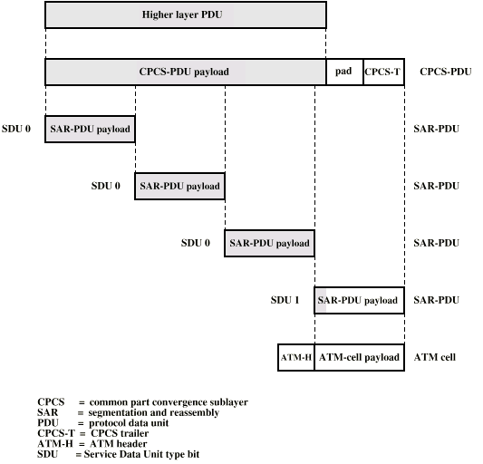
Contoh transmisi AAL 5

Slide 53
Informasi tambahan
Stallings bab 11
ATM Forum Web site

